Slide 1

Ferramenta: AZReports
O AZReports tem como objetivo a economia de tempo, e automatização de tarefas relacionadas ao checklist diario e os reports necessários para o MatterMost e outras plataformas no futuro. Está sendo desenvolvida com a linguagem de programação C++ no visual studio code.
Quais recursos temos atualmente?
- Analise ou Consulta de item, seja Servidor, VMWare, Unidade, Container_Name ou o IP do item, após inserir um ou mais, será exibida a informação de cada um deles com base nas informações contidas na wiki da AZCorp.
- Gerador de Report normalizado ou não: Inserir um ou mais itens conforme descrito acima, e para cada qual passar as informações do problema que ocorreu (ou não), após isso será gerado o texto do report na sua clipboard (Ctrl + C) para o uso desejado.
- Saber a solução de cada problema, outra vantagem do uso desta ferramenta, é que a solução já está contida no programa, ou seja economizando tempo e evitando perguntas desnecessárias. As soluções que não estiverem disponíveis poderão ser adicionadas ao programa e uma atualização será lançada. futuramente tenho a intenção de que o próprio usuario poderá adicionar soluções sem necessidade de atualização.

Slide 2
Pensando alto : Checklist Automático
A ideia é bem ambiciosa, mas é possível de se tornar realidade, um checklist totalmente automatico.
Utilizando as ferramentas de monitoramento (como prometheus e elastic e os alertas) coletar suas informações, passar para um codigo e dali criar notificações com sons e outros tipos de notificações, e além disso também seria possível gerar os textos automaticamente e postar os mesmos automaticamente em cada plataforma desejada. Algo como “Foi detectado ordem de serviço que passou dos 40min deseja reportar?” O report seria gerado automaticamente na plataforma de comunicação necessária.
Fique a vontade para testar e dar ideias!
Isso é muito importante para evolução da ferramenta, qualquer tipo de feedback é valido e será muito bem recebido. Algo a ser corrigido, alterado, tem uma ideia (pequena ou ambiciosa)? manda pra gente.

Slide 3
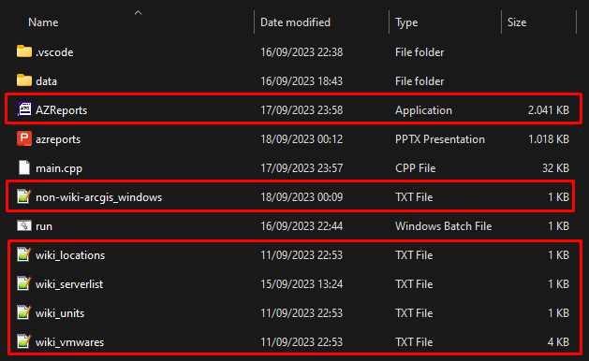
Arquivos utilizados + Download no GitHub
A ideia é bem ambiciosa, mas é possível de se tornar realidade, um checklist totalmente automatico.
Utilizando as ferramentas de monitoramento (como prometheus e elastic e os alertas) coletar suas informações, passar para um codigo e dali criar notificações com sons e outros tipos de notificações, e além disso também seria possível gerar os textos automaticamente e postar os mesmos automaticamente em cada plataforma desejada. Algo como “Foi detectado ordem de serviço que passou dos 40min deseja reportar?” O report seria gerado automaticamente na plataforma de comunicação necessária.
Os itens marcados com vermelho, serão os utilizados pelo programa, os demais fazem parte do desenvolvimento / compilação e outros.
O programa possúi um arquivo .exe (executavel) e vários arquivos .txt (de texto) onde ficam armazenadas as informações do programa (futuramente será utilziado um banco de dados para isso).
Basta executar o arquivo AZReports.exe para inicializar a ferramenta.

